Slide 1
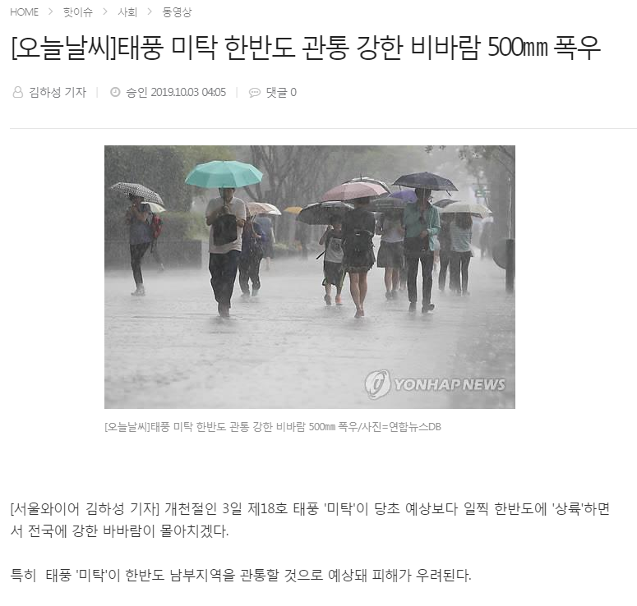
소개 ㅣ운영 ㅣ 평가
리스크요인&자원봉사자
리스크요인
- 날씨
- 정치관련행사
자원봉사자
- 서울정원박람회 서포터즈
- ‘그린 핑거스’
시민정원사 자원봉사자,
- 일반, 관련학과 자원봉사자
Notes:
날씨 : 부대 프로그램들이 취소되었지만 이에 대한 대체 프로그램은 없었음.
시위 : 박람회 방문시기와 광화문에서 열린 집회 시기와 장소가 겹쳐서 집회 참가자들의 소음과 경로 방해로 몰입에 방해.
출처: http://www.seoulwire.com/news/articleView.html?idxno=230133

Slide 2
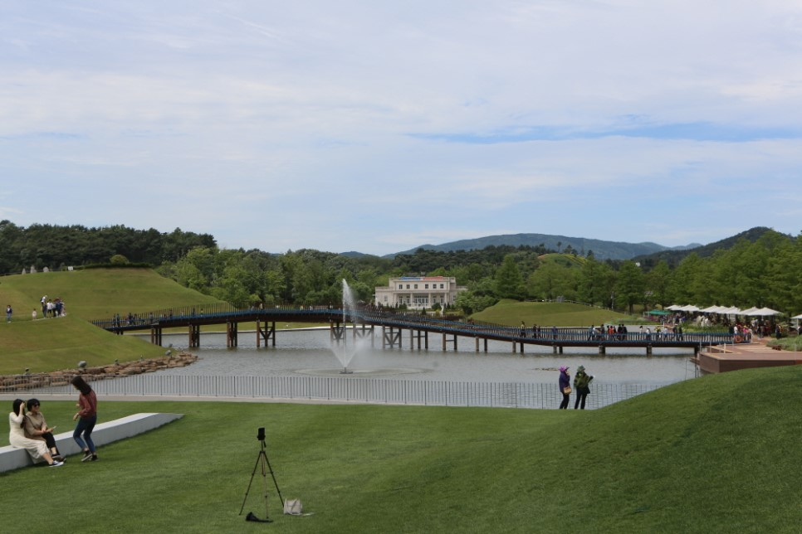
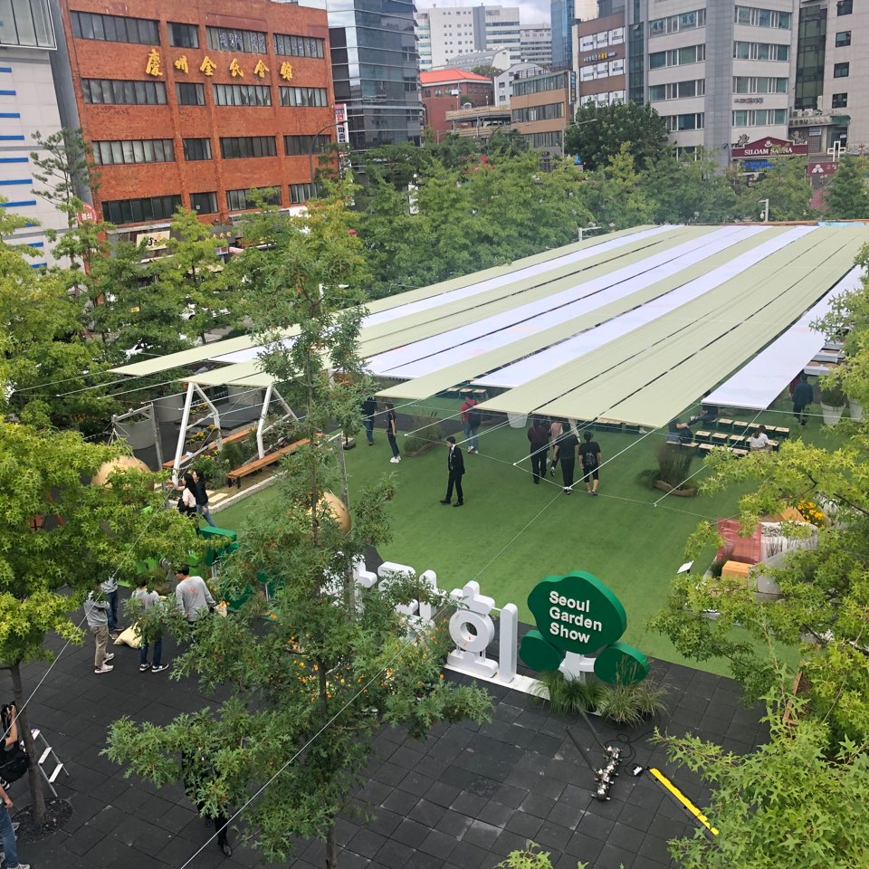
소개 ㅣ운영 ㅣ 평가
타 축제와의 비교
순천정원 박람회
서울정원 박람회
가장 큰 차별성은 도시재생과 위치 입니다.

Slide 3
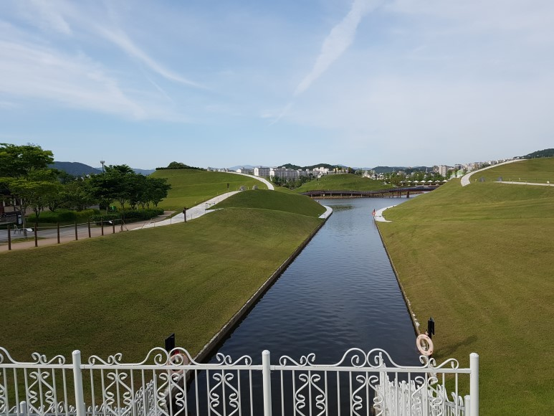
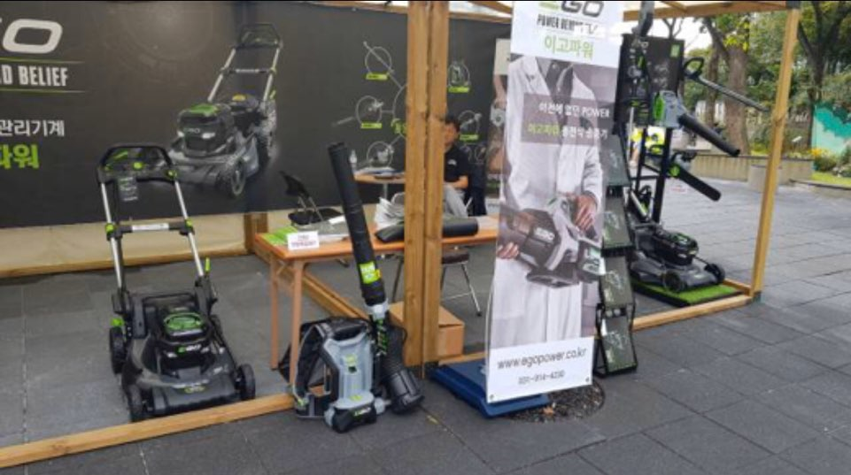
소개 ㅣ운영 ㅣ 평가
타 축제와의 비교
순천만
서울정원
상업성
상업적인 모습이
전혀 보이지 않음
판매 목적이 높음

Slide 4
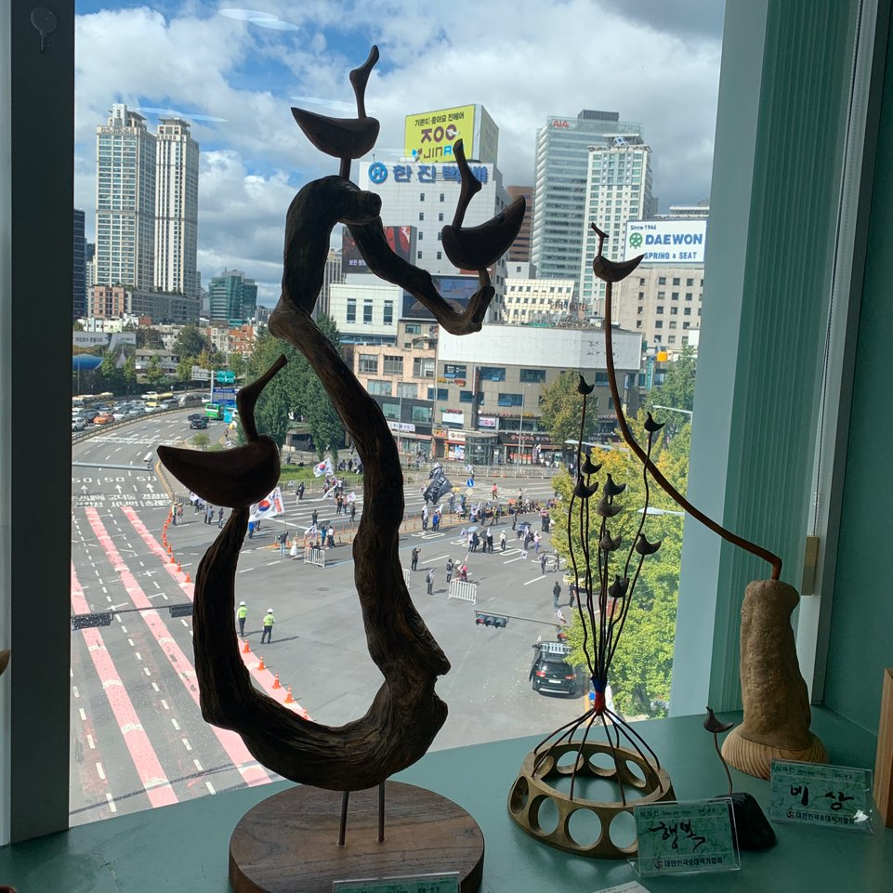
소개 ㅣ운영 ㅣ 평가
타 축제와의 비교
순천만
서울정원
체험성
정원 느낌으로
체험 공간 없음
목공, 솟대 만들기 등
체험 프로그램 다수

Slide 5
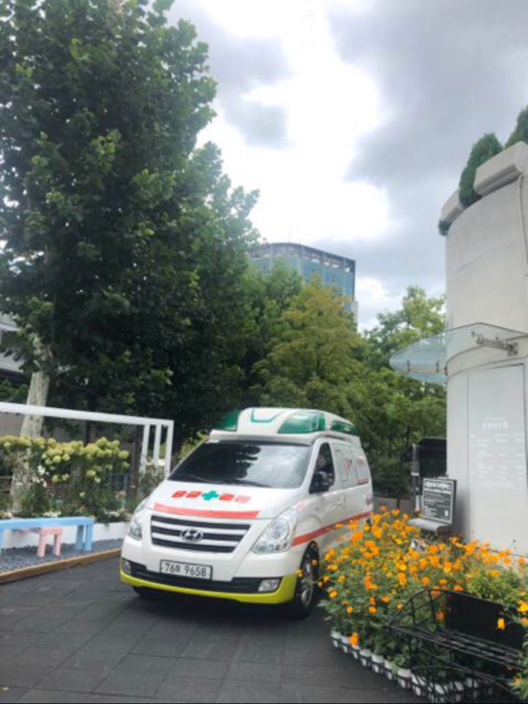
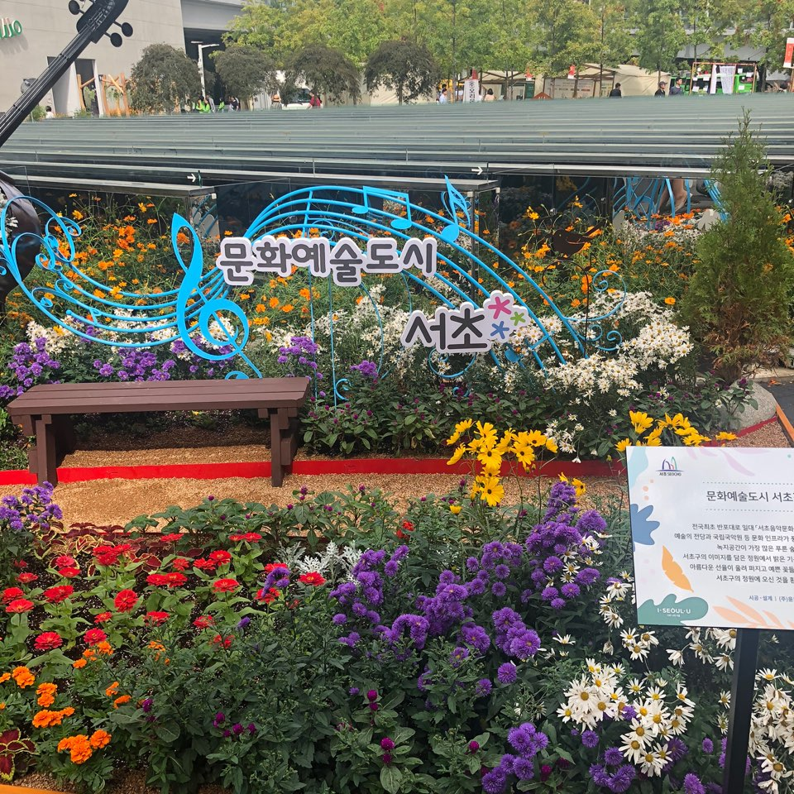
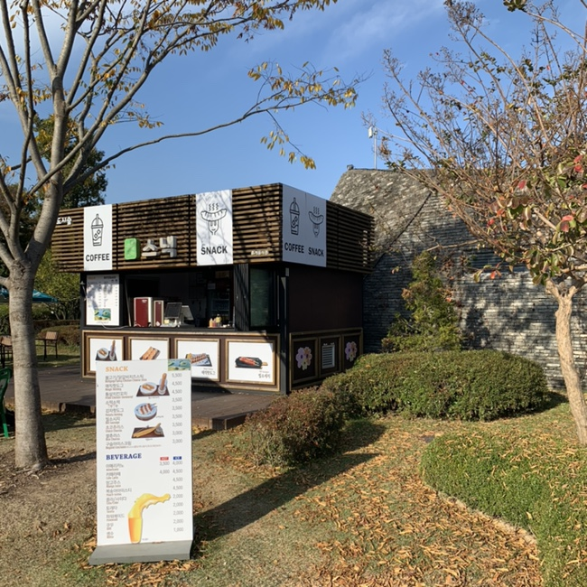
소개 ㅣ운영 ㅣ 평가
타 축제와의 비교
순천만
편의시설
서울정원
먹거리 판매
음식 부스 O
포토존
거리 중간중간
포토존 多
편의시설
- 구급차 X
- 쓰레기통 多
먹거리 판매
없음
포토존
많은 곳에서
사진 촬영 가능
편의시설
- 축제 시작점
구급차, 구급상자 O
- 쓰레기통 X
Notes:
순천만/예를 들어 구급차나, 쓰레기통인데 구급차는 처음부터보이지 않았고 쓰레기통은 중간중간 많이 보였다.
서울정원의 경우 순천만과 다르게 먹거리판매는 축제 처음부터 끝까지 전혀 없었다.
포토존: 순천만과 마찬가지로 중간중간 많이 있다.

Slide 6
소개 ㅣ운영 ㅣ 평가
좋았던 점&부족했던 점
좋았던 점
부족했던 점
· 어르신들의 참여, 사진 촬영
· 시간대별로 나뉘어진 체험
· 동네정원 조성 → 녹지 소외지역을 해소
· 긍정적인 주제와 취지
· 접근성 용이
· 다양한 기관 및 기업의 참여
· 자연과 어우러지는 야외 정원 박람회
· 태풍 영향으로 여러 행사 취소
→ 대체 행사 준비 미흡
· 첫 날 준비 미흡
· 상업 목적 부스 多
· 체험부스 - 젊은 연령층의 흥미 유도 X,
높은 가격
· 역 주변 박람회 공지, 안내 부족
· 정리되지 않은 자원봉사자
Notes:
어르신들이 모임 형태로 참여해서 사진을 찍고 즐기기 좋은 장소
· 체험을 시간대 별로 나눠서 체험을 할 수 있었던 점
부족한점
·태풍의 영향으로 여러 행사가 취소되어 참여 불가능 했던 점
·전시물과 팝업스토어 가운데 심어놓은 식물의 배치가 어수선 했던 점
·박람회의 취지인 도시재생과는 다르게 상업적 목적인 부스가 많은 점
·체험 부스가 젊은 연령층의 관심을 끌기 어렵고, 가격도 상당히 비싼 점
·서울역 근처부터 박람회 공지나 안내가 부족한 점
·박람회 곳곳에 배치되어있는 봉사자들이 많이 어수선한 점
·이동거리가 멀어 체력 소모가 심하고, 고가에 있어서 통행 하는데 불편한 점
· 대공원이 아닌 동네정원을 조성하여 녹지 소외지역을 해소한 점
· 취지와 주제가 긍정적인 이미지를 고지시킨 점
· 접근성이 높은 점
· 다양한 기관 및 기업이 참가한 점
· 야외에서 열리는 정원 박람회를 통해 자연과 어울릴 수 있는 점

Slide 7
소개 ㅣ운영 ㅣ 평가
개선방향
1. 컨텐츠 부족
2. 리스크 관리 미흡
3. 행사 진행 능력 부족
4. 찾아가는 길 안내 공지 미흡

Slide 8
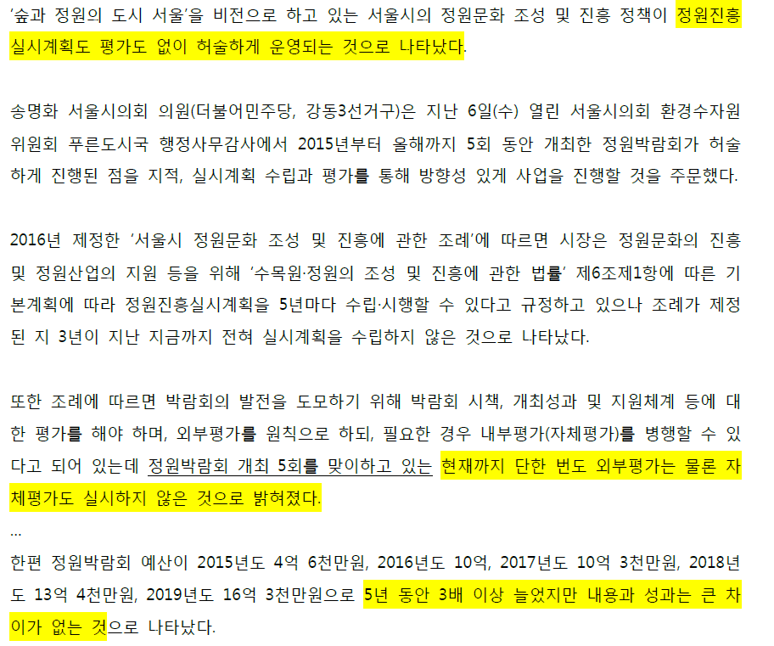
소개 ㅣ운영 ㅣ 평가
개선방향
Notes:
출처https://go.seoul.co.kr/news/newsView.php?id=20191111500051&wlog_tag3=naver

